Slide 1
شبیه سازی شیوه مدیریت محدودیت جریان
فلسفه مدیریت محدودیت جریان از قاعدهLIFO پیروی می کند کهDG last-in اولین تولید به تله افتاده یا قطع شده است زمانی که شرایط اضافه بار تشخیص داده می شود.منطق پشت این مسئله آن است که اتصال جدید DG نباید بر حقوق دستیابی بهDG های جدید اثر بگذارد.
16/28
پیشنهادات
نتیجه گیری
شبیه سازی
محدودیت ها
کنترل ولتاژ
مقدمه

Slide 2
تحت شرایط عادی و غیر عادی، اگر شبکه وضعیت اضافه بار تجربه کند،آنگاه ژنراتورهایlast-in به طور کلی در صورت داشتن قابلیت رمپینگ، رمپ می شوند. عیب این قاعده آن است که این دسته از ژنراتورها موثرترین وسایل برای حذف شرایط اضافه بار نبوده و منجر به تلفات بالای انرژی از قطع توان تولیدی کمتر موثر می گردند.
17/28
پیشنهادات
نتیجه گیری
شبیه سازی
محدودیت ها
کنترل ولتاژ
مقدمه

Slide 3
مدیریت محدودیت بهینه AuRA-NMS
در صورت شناسایی یک حالت اضافه بار، برنامه تصمیمAuRA-NMS یک راه حل بهینه برای رفع حالت اضافه بار می یابد. کنترل به معنای رمپ پائین خروجیDG در صورت لزوم نه فقط تریپDG بر طبق قاعدهLIFO می باشد. برای مزارع بادی، فقط توان خروجی آنها کاهش می یابد.
18/28
پیشنهادات
نتیجه گیری
شبیه سازی
محدودیت ها
کنترل ولتاژ
مقدمه

Slide 4
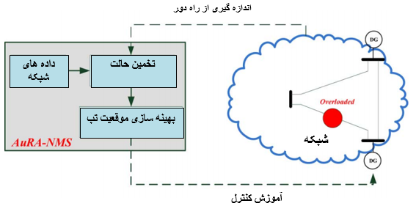
شکل 4. شمایی از مدیریت محدودیت AuRA-NMS
19/28
پیشنهادات
نتیجه گیری
شبیه سازی
محدودیت ها
کنترل ولتاژ
مقدمه

